Slide 1
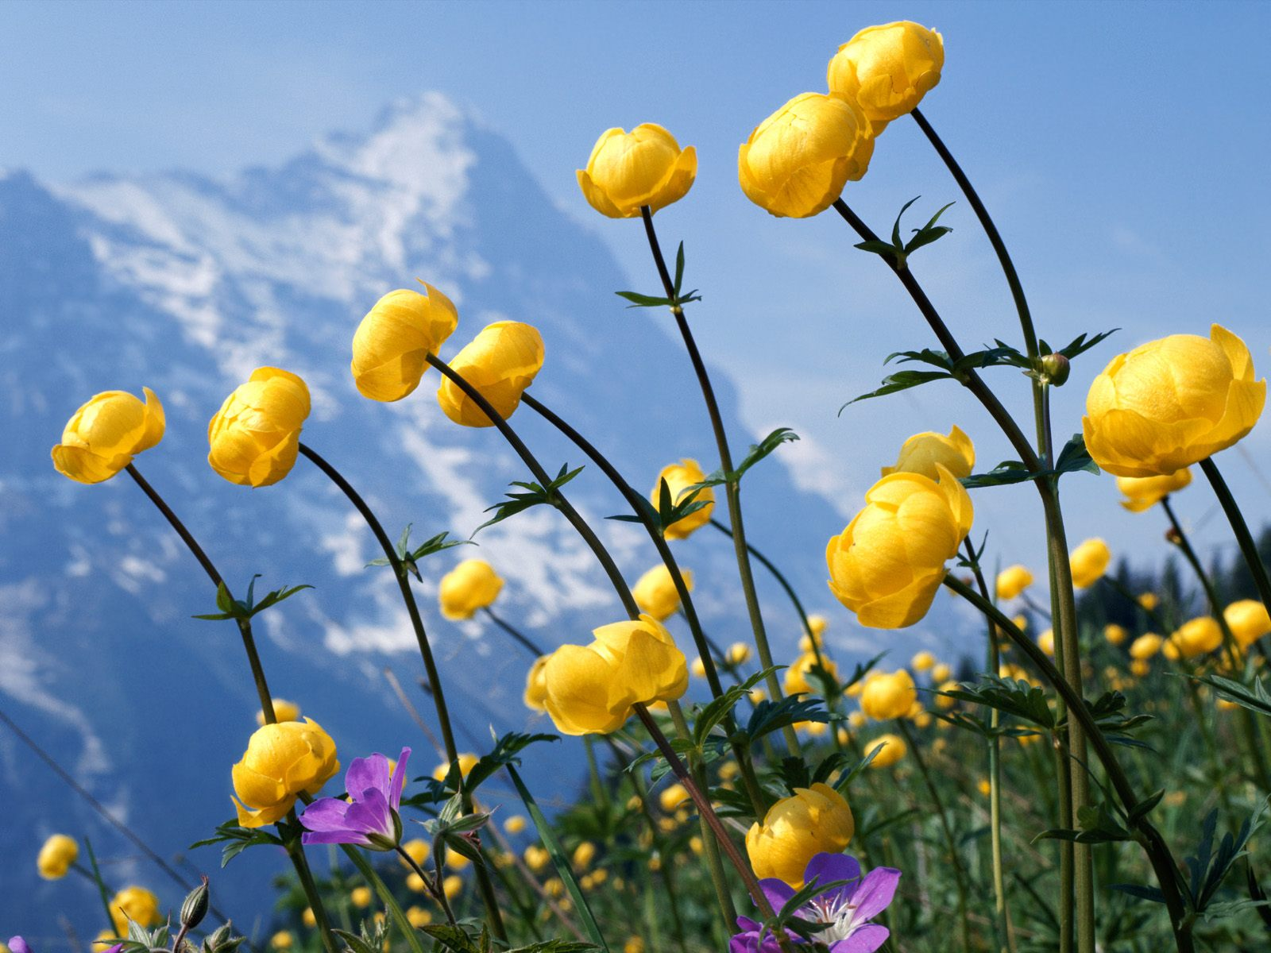
স্বাগতম

Slide 2

উপস্থাপনায়,
সোহেল মিয়া
সহকারী শিক্ষক
নোয়াগাঁও সরকারি প্রাথমিক বিদ্যালয়
মেঘনা,কুমিল্লা

Slide 3
বিষয়ঃবাংলাদেশ ও বিশ্বপরিচয়
শ্রেণিঃ চতুর্থ
অধ্যায়ঃ০৩
পৃষ্ঠা নং-১২-১৩
সময়ঃ৪০ মিনিট

Slide 4
আমরা আজ পড়বো উপজাতিদের একটি সম্প্রদায় মারমাদের সর্ম্পকে।
পৃষ্ঠা নং-১২-১৩

Slide 5
শিখনফলঃ
১।শিক্ষার্থীরা মারমাদের জীবন ধারন ,বাসস্থান,পোশাক,ধর্ম,বিভিন্ন উৎসব সম্পর্কে বলতে পারবে।

Slide 6

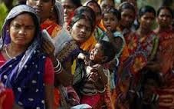
আমাদের আজকের পাঠঃমারমা উপজাতি
উপজাতি নারী
কিছু উপজাতি নারী সারিবদ্ধভাবে দাঁড়িয়ে আছেন।

Slide 7
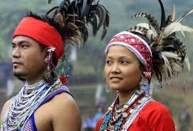
মারমা রাজা
১।মারমাদের নিজেদের রাজা আছেন।
২।এছাড়া গ্রামে থাকেন গ্রাম প্রধান।

Slide 8
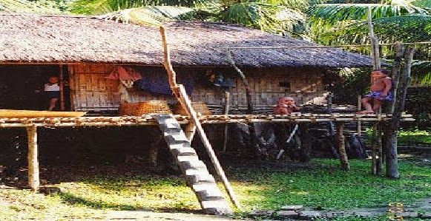
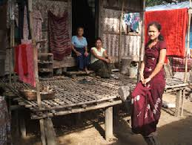
মারমাদের বাড়ি
মারমাদের বাড়িঘর ঊঁচু
সথানে মাচা করে তৈরি করা হয়।

Slide 9
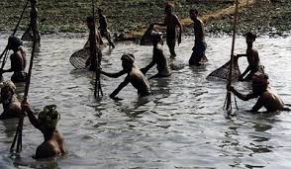
মাছ চাষ
মারমা পূরুষেরা মাছ চাষ করে জীবিকা নির্বাহ করেন।
ম

Slide 10
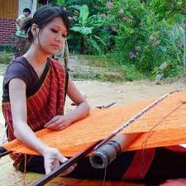
একজন নারী তাঁতে কাপড় তৈরি করছেন।
১১১।মারমা নারীরা বেঁচে থাকার জন্য,জীবিকা নির্বাহের জন্য কাপড় সেলাই করে তা বিক্রি করেন।

Slide 11
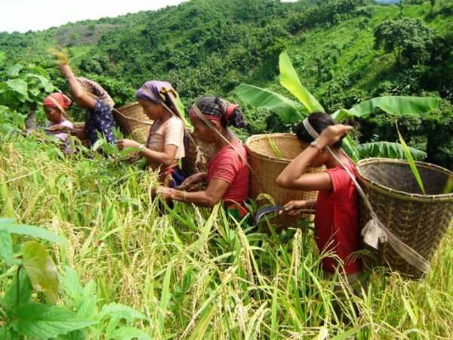
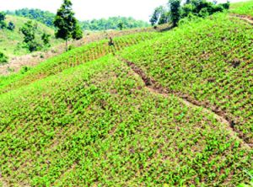
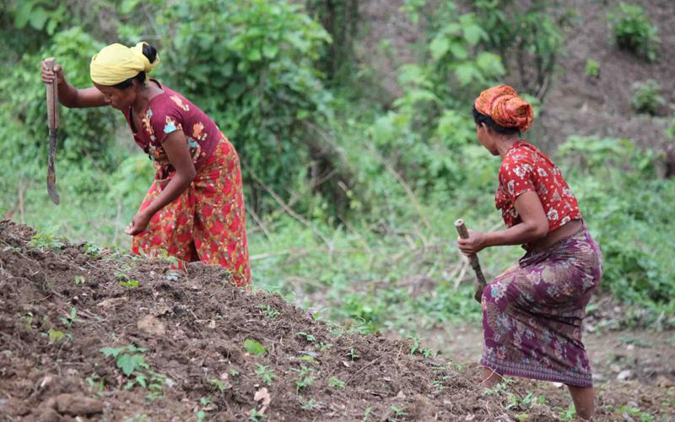
জুম চাষ
মারমারা জুম পদ্ধতিতে চাষ করেন

Slide 12
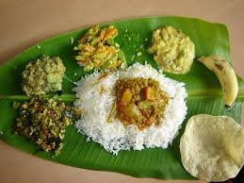
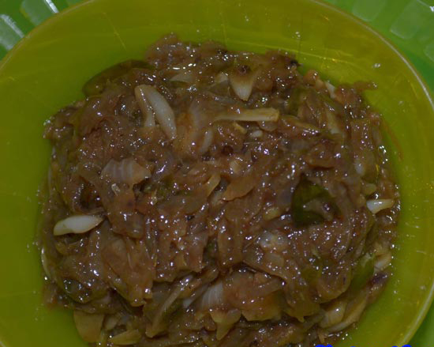
খাবার
মারমা নৃগোষ্ঠীর লোকেরা ভাতের সাথে নানা ধরনের সবজি সিদ্ধ করে খেতে পছন্দ করেন।তারা শুঁটকি মাছের ভর্তা খান যা নাপ্পি’ নামে পরিচিত।

Slide 13
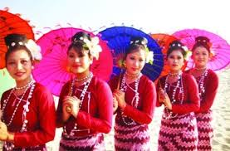
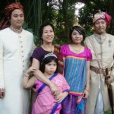
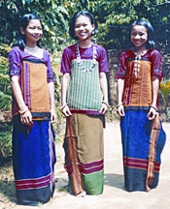
মারমাদের পোশাক
মারমা ছেলে ও মেয়েদের ঐতিহ্যবাহী পোশাকের নাম থামি ও আঙিগ।অবশ্য বর্তমান ছেলে-মেয়েরা আধুনিক পোশাকই বেশি পড়ে।

Slide 14
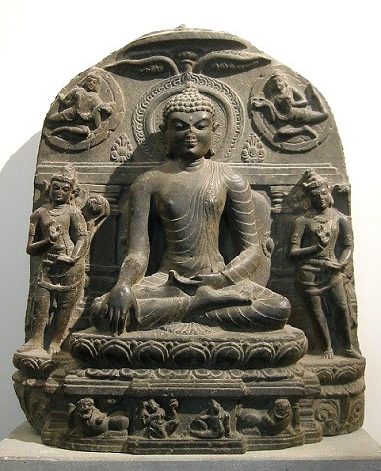
বুদ্ধগুহের একটি প্রতিমা
১।মারমা উপজাতি বৌদ্ধধর্ম পালন করেন।

Slide 15
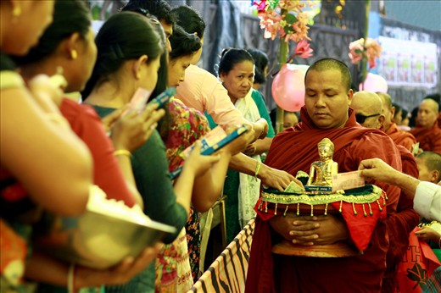
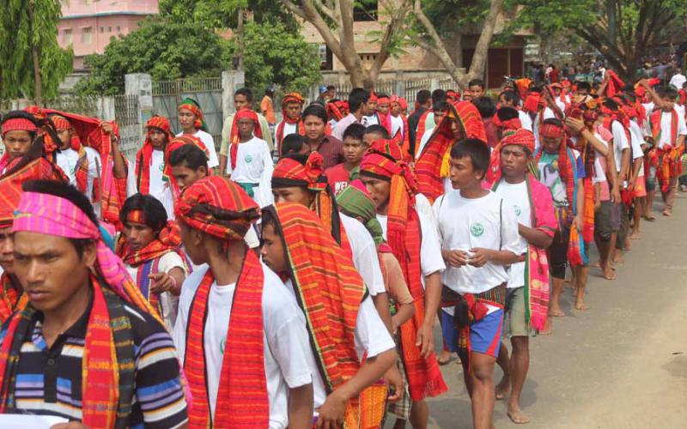
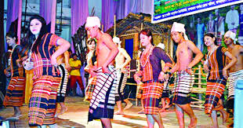
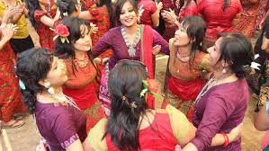
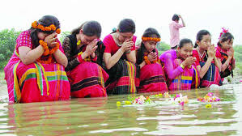
মারমাদের উৎসব
প্রতি মাসে মারমারা পূর্ণিমার সময় লাব্রে উৎসব পালন করেন।
প্রতি বছর তারা বৈশাখ মাসের দ্বিতীয় দিনে সাংগ্রাই উৎসব উদযাপন করেন।
এই দিন তারা পানি দিয়ে খেলেন।

Slide 16
১।মারমারা পাহাড়ের ঢালে পুরাতন ফসল পুড়িয়ে ফেলেন।
২।তারপর তারা ছোট ছোট গর্ত খুঁড়ে নতুন বীজ বপন করেন।
৩।এভাবে চাষ করার পদধতিকে বলা হয় জুম চাষ।
৪।মারমারা জুম পদ্ধতিতে চাষাবাদ করে থাকেন।
ছবিগুলো লক্ষ্য করো।ছবিগুলোতে কি করা হচ্ছে এ সম্পর্কে নিজেরা আলোচনা করে কয়েকটি বাক্য লিখ।

Slide 17
মূল্যায়নঃ
সংক্ষিপ্ত প্রশ্নের উত্তর লিখঃ
১।মারমাদের ঘরগুলো দেখতে কেমন?
২।মারমা ছেলে-মেয়েদের পোশাকের নাম কি?
৩।জুম চাষ কি?
৪।মারমাদের প্রধান ধর্মের নাম কি?
৫।মারমাদের গ্রামে কি থাকেন?
খালিঘর পূরন করঃ
১।মারমাদের ঘরগুলো দেখতে---------------।
২।মারমা মেয়েদের পোশাকের নাম------------।
৩।মারমাদের প্রধান ধর্মের নাম-----------------।
৪।মারমারা পূর্ণিমার সময়----------পালন করেন।
৫।মারমারা---------পদ্ধতিতে চাষাবাদ করেন।

Slide 18
বাড়ির কাজ
উপরের ছবিগুলো পর্যবেক্ষন করে এ ছবিগুলো সম্পর্কে লিখে আনবে।

Slide 19
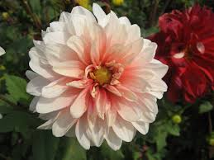
আজ এ পর্যন্ত।ভালো থেকো,সুস্থ থেকো।
সবাইকে ধন্যবাদ

